Slide 1
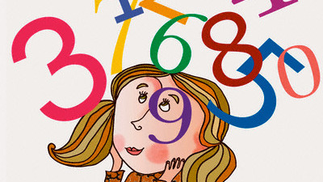

La proprietà commutativa dell’addizione classe III F
Doc V. Romano
Questa foto di Autore sconosciuto è concesso in licenza da CC BY-NC-ND

Slide 2
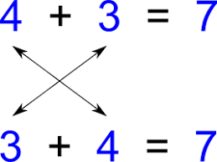
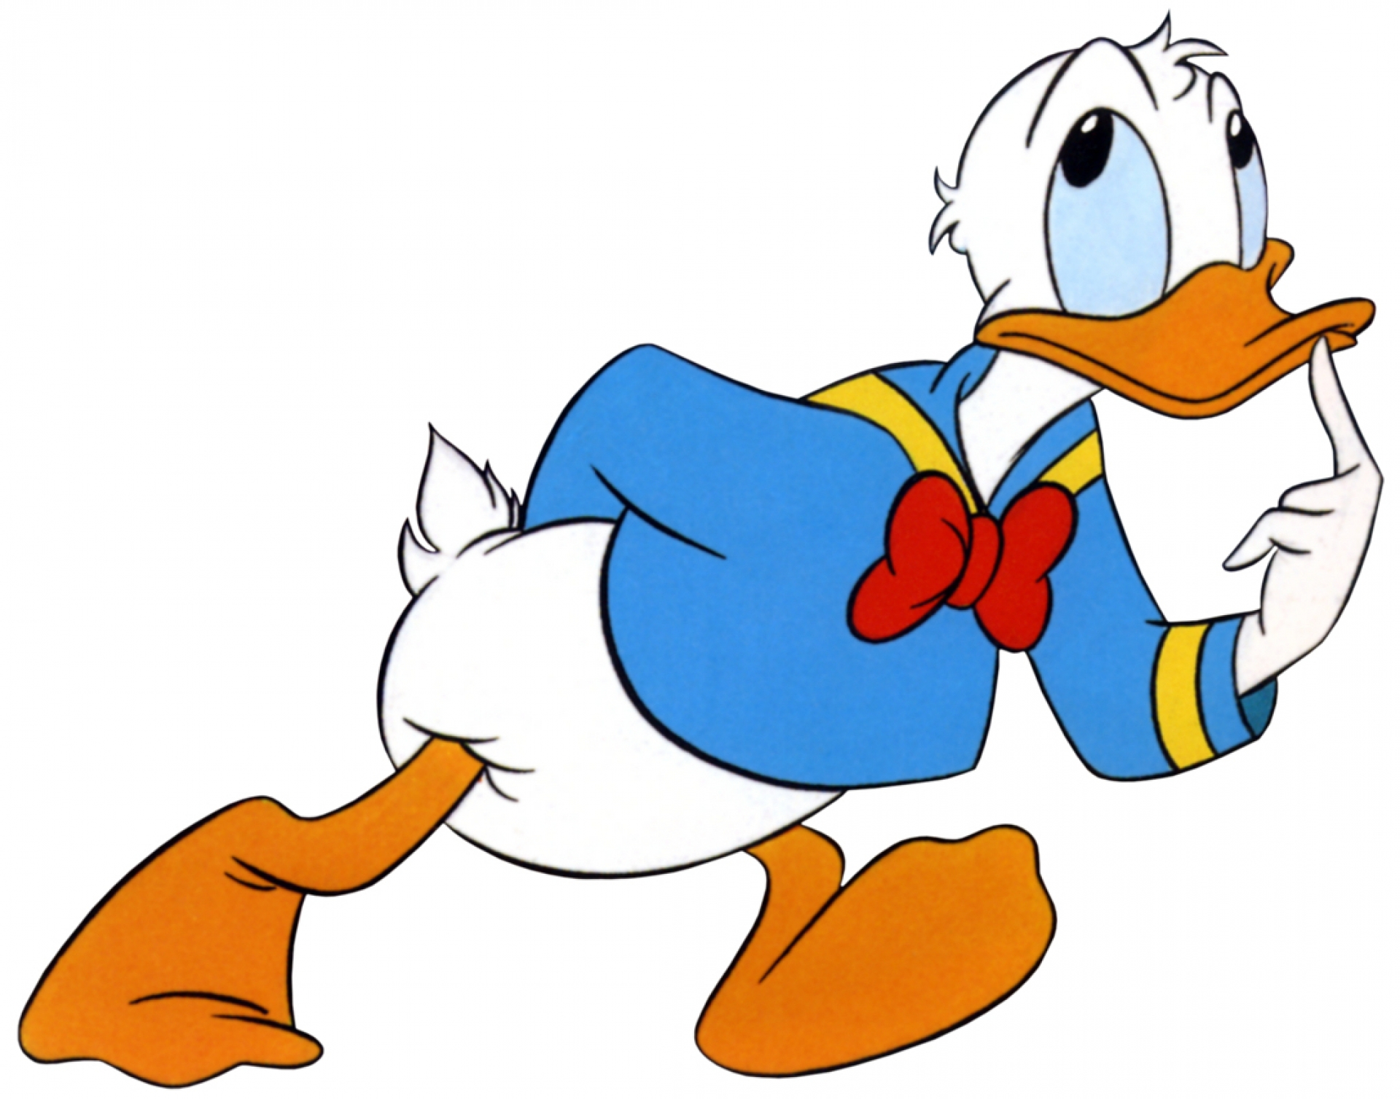
Proprietà commutativa dell’addizione
Invertendo o cambiando l’ordine degli addendi il risultato non cambia.

Slide 3
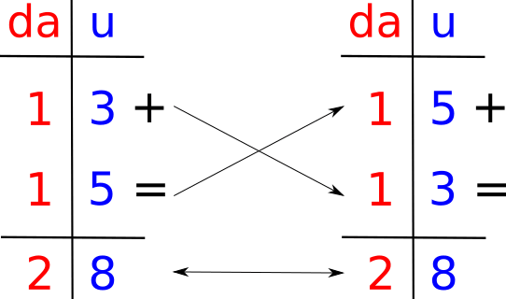
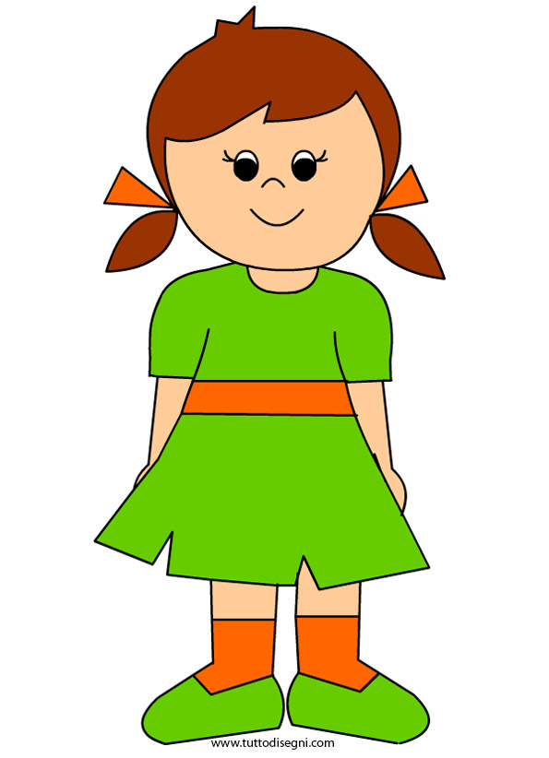
Per verificare se un’addizione è esatta , puoi eseguire la prova dell’addizione con la proprietà commutativa.
Cambio l’ordine degli addendi ed eseguo:
Se i risultati sono uguali il calcolo è esatto

Slide 4
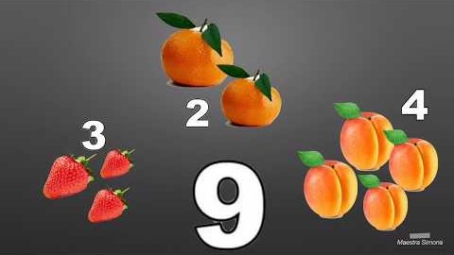
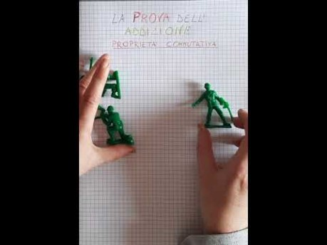
Ora bambini guardiamo questi video che ripetono quanto detto.

Slide 5

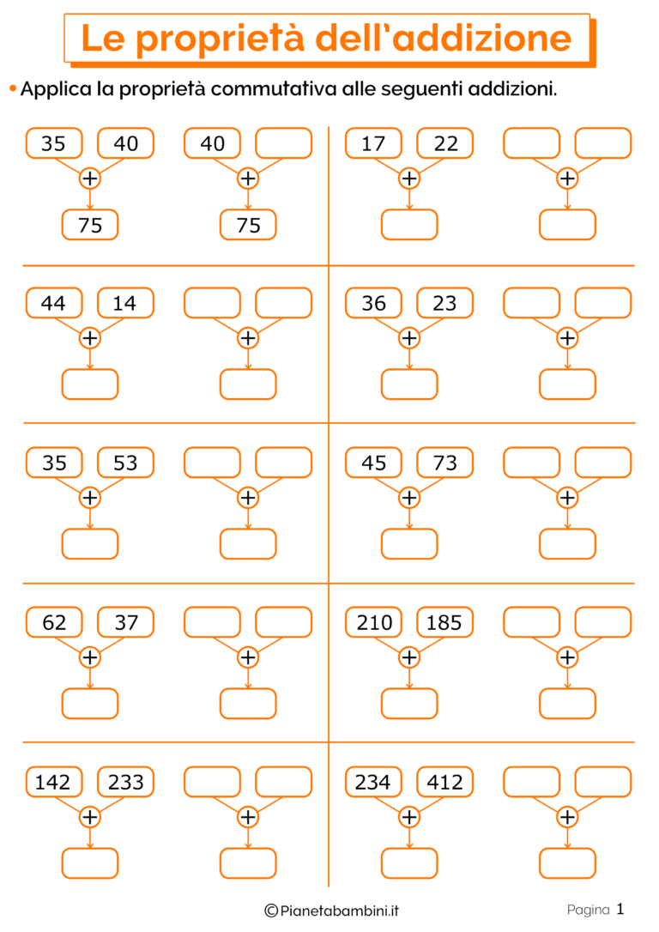

A questo punto esercitiamoci.
Ricopia sul quaderno i seguenti esercizi ed applica la proprietà commutativa.
Buon lavoro.

